Slide 1
俄罗斯方块
第六组JAVA项目报告
任炳霖
宗英杰

Slide 2
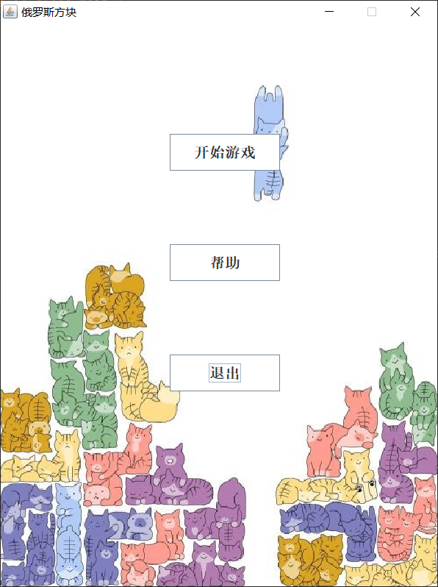
菜单界面

Slide 3
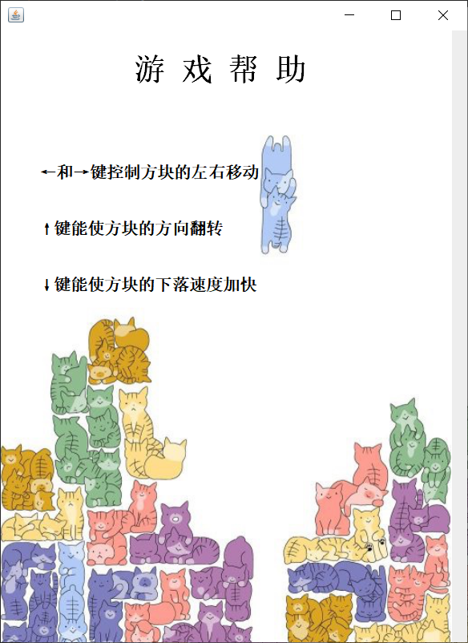
帮助界面

Slide 4
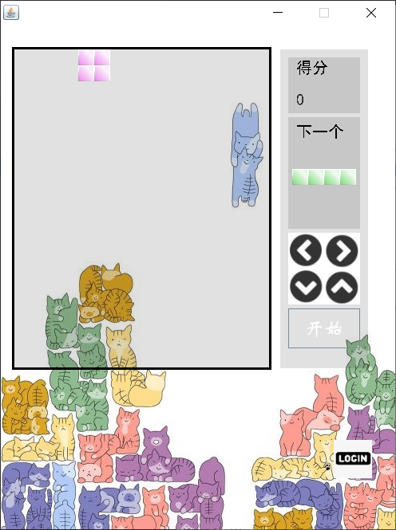
游戏界面

Slide 5
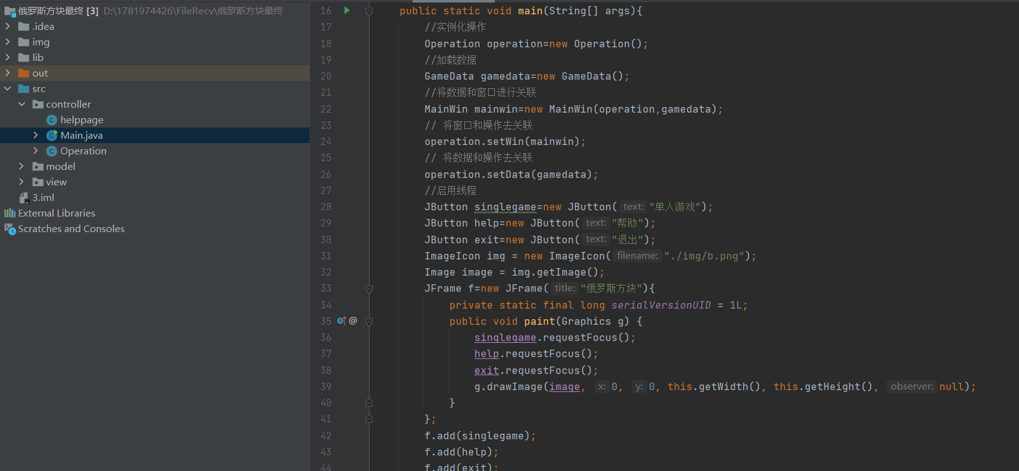
代码长度
代码一共有 968行

Slide 6
成员分工
宗英杰：设计游戏的功能，逻辑
任炳霖：设计游戏界面

Slide 7
github网址
https://github.com/johnren-code/-zr.git

